Slide 1
สุขศึกษา
ชั้นมัธยมศึกษาปีที่ ๓
กลุ่มสาระการเรียนรู้สุขศึกษาและพลศึกษา
หน่วยการเรียนรู้ที่ ๑
หน่วยการเรียนรู้ที่ ๒
หน่วยการเรียนรู้ที่ ๓
หน่วยการเรียนรู้ที่ ๔
หน่วยการเรียนรู้ที่ ๕
หน่วยการเรียนรู้ที่ ๖
หน่วยการเรียนรู้ที่ ๗
หน่วยการเรียนรู้ที่ ๘
หน่วยการเรียนรู้ที่ ๙
หน่วยการเรียนรู้ที่ ๑๐
๑_หลักสูตรวิชาสุขศึกษา
๒_แผนการจัดการเรียนรู้
๓_PowerPoint_ประกอบการสอน
๔_Clip
๕_ใบงาน_เฉลย
๖_ข้อสอบประจำหน่วย_เฉลย
๗_ข้อสอบเฉลย
๘_ข้อสอบ O-NET_เฉลย
๙_การวัดและประเมินผล
๑๐_เสริมสาระ
๑๑_สื่อเสริมการเรียนรู้
บริษัท อักษรเจริญทัศน์ อจท. จำกัด : 142 ถนนตะนาว เขตพระนคร กรุงเทพฯ 10200
Aksorn CharoenTat ACT.Co.,Ltd : 142 Tanao Rd. Pranakorn Bangkok 10200 Thailand
โทรศัพท์ : 02 622 2999 โทรสาร : 02 622 1311-8 webmaster@aksorn.com / www.aksorn.com

Slide 2
๖
หน่วยการเรียนรู้ที่
โรคและการป้องกัน
เสนอแนวทางป้องกันโรคที่เป็นสาเหตุสำคัญของการเจ็บป่วย และการตายของคนไทยได้
จุดประสงค์การเรียนรู้
Notes:
2

Slide 3
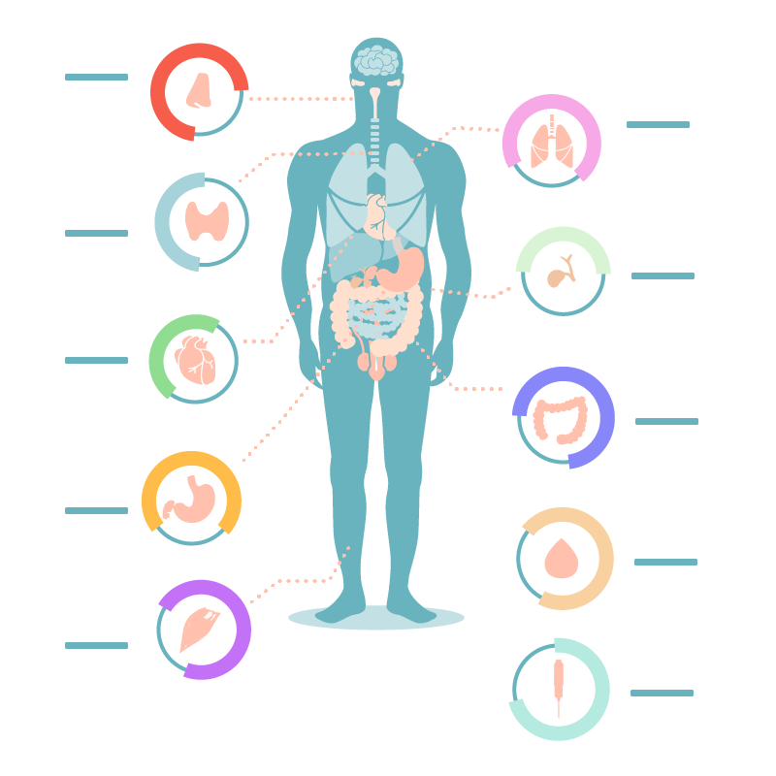
สถานการณ์การเจ็บป่วยและการตายของคนไทยในปัจจุบัน
ผู้ป่วยนอก
สถานการณ์การเจ็บป่วยของคนไทย
ผู้ป่วยใน
โรคระบบหายใจ
อัตราการเจ็บป่วย ๔๑๘.๒๕
โรคไข้หวัดใหญ่และปอดบวม
อัตราการเจ็บป่วย ๖๓๗.๗๕
โรคเกี่ยวกับต่อมไร้ท่อ โภชนาการ
และเมแทบอลิซึม
อัตราการเจ็บป่วย ๓๙๐.๕๒
โรคไตวาย
อัตราการเจ็บป่วย ๘๐๖.๐๑
โรคระบบไหลเวียนเลือด
อัตราการเจ็บป่วย ๔๑๔.๐๑
โรคติดเชื้อที่ลำไส้
อัตราการเจ็บป่วย ๗๕๑.๙๑
โรคระบบย่อยอาหาร รวมโรค
ในช่องปาก
อัตราการเจ็บป่วย ๓๒๖.๙๒
โรคโลหิตจางจากไขกระดูกฝ่อ
และโรคโลหิตจางชนิดอื่น
อัตราการเจ็บป่วย ๘๙๕.๑๖
โรคระบบกล้ามเนื้อ รวมโครงร่าง
และเนื้อยึดเส้น
อัตราการเจ็บป่วย ๓๕๑.๖๖
โรคเบาหวาน
อัตราการเจ็บป่วย ๘๓๖.๙๘
รายงานผู้ป่วยนอกใน ปี พ.ศ. ๒๕๕๖

Slide 4
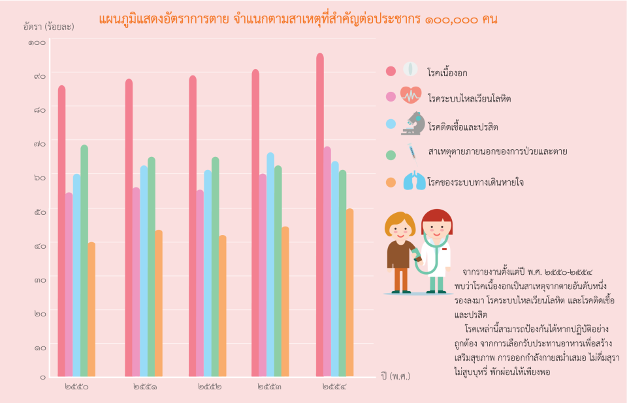
สถานการณ์การเจ็บป่วยและการตายของคนไทยในปัจจุบัน

Slide 5
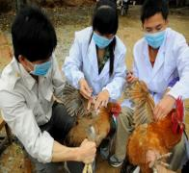
โรคติดต่อที่เป็นสาเหตุของการเจ็บป่วยและการตายของคนไทย
โรคติดต่อเป็นสาเหตุของการเจ็บป่วยและการตายของคนไทยตั้งแต่อดีต และยังคง
เป็นปัญหาที่สำคัญของสังคมไทย สาเหตุมาจากพฤติกรรมที่ไม่เหมาะสม เนื่องจาก
สภาพทางสังคมที่เสื่อมลง
โรคติดต่อทางเพศสัมพันธ์
โรคเอดส์
โรคไข้หวัดนก

Slide 6
โรคที่เกิดจากการมีเพศสัมพันธ์
เป็นโรคที่ติดต่อโดยการมีเพศสัมพันธ์กับผู่ที่เป็นโรค ผ่านการแลกเปลี่ยนสารคัดหลั่งของร่างกาย
เช่น ของเหลวจากช่องคลอด น้ำอสุจิ สามารถส่งผลกระทบที่ร้ายแรงต่ออัวยะร่างกายอื่นๆ ได้ โดยจำแนก
ตามชนิดของเชื้อสาเหตุของโรค
ชนิดของเชื้อ
โรคติดต่อทางเพศสัมพันธ์
หลักการป้องกันโรคติดต่อจากเพศสัมพันธ์
เชื้อแบคทีเรีย
โรคหนองใน โรคซิฟิลิส โรคแผลริมอ่อน โรคติดเชื้อคลาไมเดีย
(Chlamydia)
หลีกเลี่ยงการมีเพศสัมพันธ์ก่อนวัยอันควร
มีเพศสัมพันธ์อย่างปลอดภัยด้วยการใช้
ถุงยางอนามัย
เชื้อแบคทีเรีย
โรคเอดส์ โรคเริม โรคไวรัสตับอักเสบบี โรคหูดหงอนไก่ โรคหูด
ข้าวสุก
หลีกเลี่ยงสถานที่ หรือสิ่งกระตุ้นทางเพศ
อันจะนำไปสู่การมีเพศสัมพันธ์ก่อนวัย
อันควร
เชื้อแบคทีเรีย
การอักเสบของช่องคลอดและปากมดลูดที่เกิดจากเชื้อรา
ไม่มีพฤติกรรมสำส่อนทางเพศ
เชื้อแบคทีเรีย
การอักเสบของช่องคลอดจากพยาธิหนวด การอักเสบจากโลน หิด
หยุดความเชื่อที่ผิดว่า “มีเพศสัมพันธ์เพียง
ครั้งเดียวไม่ทำให้เกิดโรค”

Slide 7
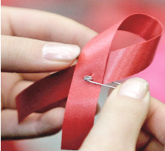
โรคเอดส์
โรคไข้หวัดนก
เป็นกลุ่มของโรคที่เกิดจากเชื้อไวรัส (HIV) ทำให้รับ
ภูมิคุ้มกันในร่างกายบกพร่อง ไม่สามารถป้องกันอันตราย
จากโรคติดเชื้ออื่นๆ หรือโรคมะเร็งบางชนิด สามารถ
ทราบได้ว่าติดเชื้อHIV หรือไม่ โดยการตรวจแอนติบอดีต่อ
เชื้อ หลังจากได้รับเชื้อแล้วอาจใช้เวลาหลายปีจึงปรากฏ
อาการสุดท้าย มีความรุนแรงและทำให้เสียชีวิตลงได้
โรคไข้หวัดใหญ่ชนิดสายพันธุ์ H5N1 เป็นโรคติดต่อที่
เกิดจากเชื้อไวรัสสามรถพบได้ในสัตว์ปีก และมักจะระบาด
ในช่วงฤดูหนาว โรคนี้จะส่งผลกระทบต่อระบบทางเดิน
หายใจและการติดเชื้อในบริเวณอื่นๆ เป็นอันตรายต่อ
ร่างกายอย่างมากจนถึงเสียชีวิตได้ เชื้อไข้หวัดนกจะติดต่อ
ระหว่างสัตว์ปีก สามารถติดต่อสู่คนได้
โบว์สีแดง สัญลักษณ์แห่งความหวังของวันเอดส์โลก (ตรงกับ
วันที่ ๑ ธันวาคมของทุกปี) ซึ่งได้แก่ ความหวังในการหาวัคซีน
เพื่อรักษาโรคและเพื่อให้ผู้ติดเชื้อมีคุณภาพชีวิตที่ดีขึ้น
การเลือกบริโภคไข่ที่ปรุงสุกช่วยป้องกันโรคไข้หวัดนกได้
เพราะเชื้อโรคต่างๆ ที่อาจปนเปื้อนมาจะถูกทำลายไปด้วย
ความร้อน

Slide 8
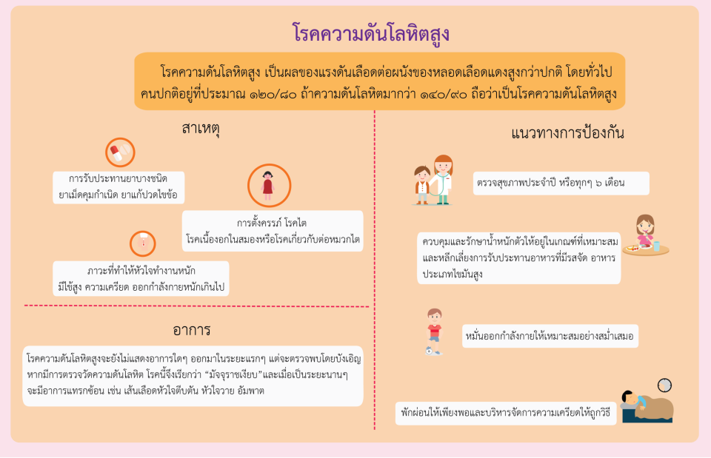
โรคไม่ติดต่อที่เป็นสาเหตุของการเจ็บป่วยและการตายของคนไทย

Slide 9
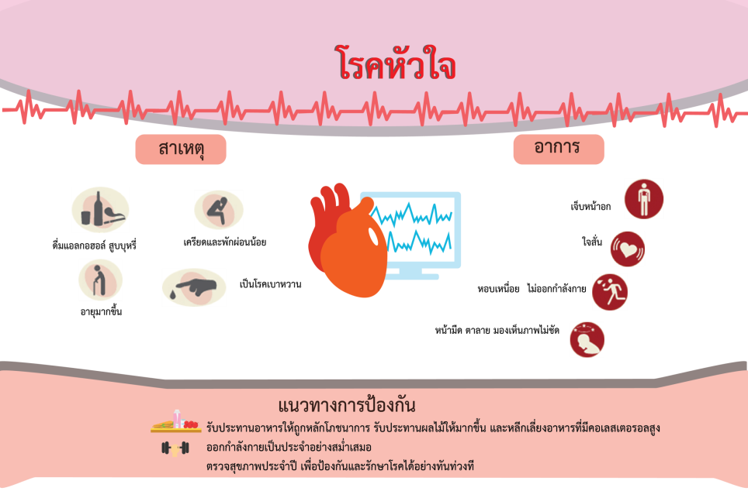
โรคไม่ติดต่อที่เป็นสาเหตุของการเจ็บป่วยและการตายของคนไทย

Slide 10
โรคไม่ติดต่อที่เป็นสาเหตุของการเจ็บป่วยและการตายของคนไทย
โรคเบาหวาน
เมื่อรับประทานอาหารจำพวกแป้งเข้าไป จะถูกแปรสภาพเป็นน้ำตาล
แล้วดูดซึมเข้าสู่กระแสเลือด โดยมีฮอร์โมน “อินซูลิน” ผลิตจากตับ
อ่อน ทำหน้าที่ควบคุมระดับน้ำตาลในเลือด ไม่ให้มีปริมาณมากเกินไป
หากอินซูลินทำงานไม่เต็มประสิทธิภาพ ปริมาณน้ำตาลในเลือดสูงขึ้น
และขับออกมาทางปัสสาวะ เรียกว่า “โรคเบาหวาน”
สาเหตุ
ความอ้วน
กรรมพันธุ์
อาการ
ขาดการออกกำลังกาย
อาการของโรคเบาหวานที่พบได้บ่อยและเห็นได้ชัดเจน คือ ปัสสาวะบ่อยและปัสสาวะจำนวนมาก
กระหายน้ำ ทำให้ต้องดื่มน้ำบ่อย ๆ กินจุ หิวบ่อยกว่าปกติ อ่อนเพลีย น้ำหนักลดลงอย่างรวดเร็ว
เป็นแผลเรื้อรังรักษาหายยาก มีอาการคันตามผิวหนัง ตาพร่ามัว ชา หรือปวดแสบปวดร้อนตาม
บริเวณปลายนิ้ว
ตับอ่อนมีการทำงานผิดปกติ
แนวทางการป้องกัน
ลดอาหารจำพวกแป้ง
น้ำตาล และไขมัน
หลีกเลี่ยงผลไม้ที่
มีรสหวาน
หมั่นออกกำลังกาย
หลีกเลี่ยงการดื่มสุรา
ไม่ซื้อยารับประทานเอง

Slide 11
โรคไม่ติดต่อที่เป็นสาเหตุของการเจ็บป่วยและการตายของคนไทย
โรคมะเร็ง
ปัจจัยภายใน
พันธุกรรม
เชื้อชาติ
เพศ
อายุ
ระดับฮอร์โมน
ระบบภูมิคุ้มกัน
ของร่างกาย
ปัจจัยภายนอก
สารเคมี
การติดเชื้อ
ภาวะขาดอาหาร
โรคมะเร็งระบบทางเดินหายใจ
โรคมะเร็งผิวหนัง
โรคมะเร็งเต้านมในเพศหญิง
แนวทางการป้องกัน
รับประทานอาหาร
ที่มีประโยชน์
ออกกำลังกายสม่ำเสมอ
ตรวจสุขภาพประจำปีสม่ำเสมอ
ตรวจสอบสัญญาณเตือนของ
โรคมะเร็ง

